Slide 2
মাল্টিমিডিয়া ক্লাসে স্বাগত

Slide 3
পরিচিতি
ইশরাত জাহান
সহকারী শিক্ষক
বাংলাবাজার সঃ বাঃ উচ্চ বিদ্যালয়, ঢাকা।
মোবাইল নং ০১৭১৬১৫৮২৪৭
E-mail: isratmimmu1974@gmail.com.
৯ম-শ্রেণী
বিষয়‌ঃ তথ্য ও যোগাযোগ প্রযুক্তি
অধ্যায়-১ম
সময়ঃ ৫০ মিনিট
তারিখঃ ১৭/০৬/২০২০ খ্রিঃ

Slide 4
ভিডিওটি মনোযোগ দিয়ে দেখ…
ডিজিটাল বাংলাদেশ
Vision 2021 কী?
Notes:
শিক্ষার্থীরা ভিডিও দেখে বিভিন্ন উত্তর দিতে পারে। শিক্ষক বিভিন্ন প্রশ্নের মাধ্যমে পাঠ শিরোনাম ‘’ডিজিটাল বাংলাদেশ”
বের করবেন।(প্রয়োজনে শিক্ষক আরও ভিডিও দেখিয়ে পাঠ শিরোনাম বের করতে পারেন)

Slide 5
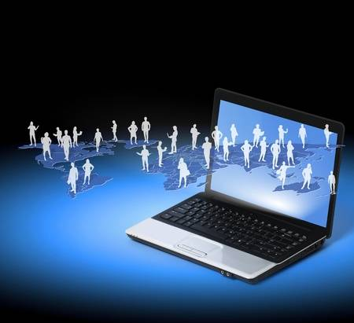
ডিজিটাল বাংলাদেশ

Slide 6
শিখনফল
এই পাঠ শেষে শিক্ষার্থীরা...
১.ডিজিটাল বাংলাদেশ কী তা বলতে পারবে;
২. ডিজিটাল বাংলাদেশ বাস্তবায়নের গুরুত্বপূর্ণ দিকগুলো ব্যাখ্যা করতে পারবে;
৩.ডিজিটাল বাংলাদেশ বিনির্মাণে গৃহীত পদক্ষেপগুলো বিশ্লেষণ করতে পারবে।

Slide 7
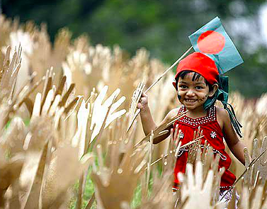
ফিরে দেখি…
এই সময়ের মধ্যে বাংলাদেশকে একটি জায়গায় নেওয়ার স্বপ্ন আমাদের সবার।
২০২১ সালে বাংলাদেশের স্বাধীনতার অর্ধশতাব্দী পূর্ণ হবে।
এক রক্তক্ষয়ী যু্দ্ধের ভেতর দিয়ে ১৯৭১ সালে আমরা আমাদের স্বাধীনতা অর্জন করেছি।
Notes:
ছবি দেখিয়ে ছোট ছোট প্রশ্ন করে শিক্ষক বিষয়বস্তুর সাথে শিক্ষার্থীদের সম্পর্ক ঘটাবেন।

Slide 8
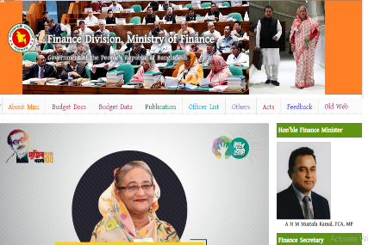
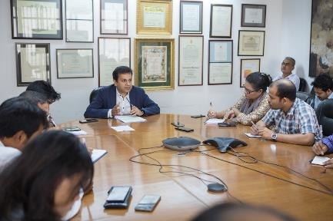
নিচের ছবিগুলো দেখি…
ডিজিটাল বাংলাদেশ কথাটি শুধু একটি কথা হয়ে থাকেনি। এটাকে বাস্তবে রূপ দেওয়ার জন্যে এই দেশের সরকার এবং সাধারণ মানুষ সবাই একটি বড় উদ্যোগ নিয়েছে।
Notes:
ছবি দেখিয়ে ছোট ছোট প্রশ্ন করে শিক্ষক বিষয়বস্তুর সাথে শিক্ষার্থীদের সম্পর্ক ঘটাবেন।

Slide 9
Digital শব্দটি কী?
ডিজিট শব্দের অর্থ “সংখ্যা বা অঙ্ক”। কম্পিউটারে ব্যবহার করার জন্য সব কিছুকেই সংখ্যা বা অংকে রূপান্তর করতে হয়।
Digit = Noun
Digital = Adjective
Notes:
ছবি দেখিয়ে ছোট ছোট প্রশ্ন করে শিক্ষক বিষয়বস্তুর সাথে শিক্ষার্থীদের সম্পর্ক ঘটাবেন।

Slide 10
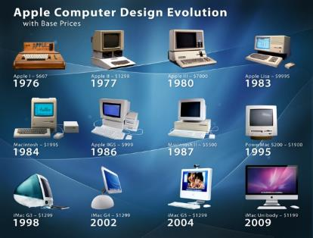
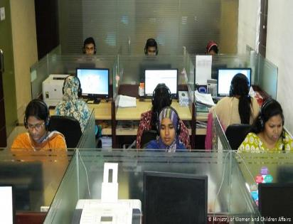
নিচের ছবিগুলো দেখি…
ডিজিটাল বাংলাদেশ কথাটি শুধু একটি “কম্পিউটার প্রস্তুত দেশ” হিসেবে ব্যবহার করা হয়নি। এটি বাস্তবে আরও ব্যাপক অর্থে ব্যবহার করা হয়েছে।
Notes:
ছবি দেখিয়ে ছোট ছোট প্রশ্ন করে শিক্ষক বিষয়বস্তুর সাথে শিক্ষার্থীদের সম্পর্ক ঘটাবেন।

Slide 11
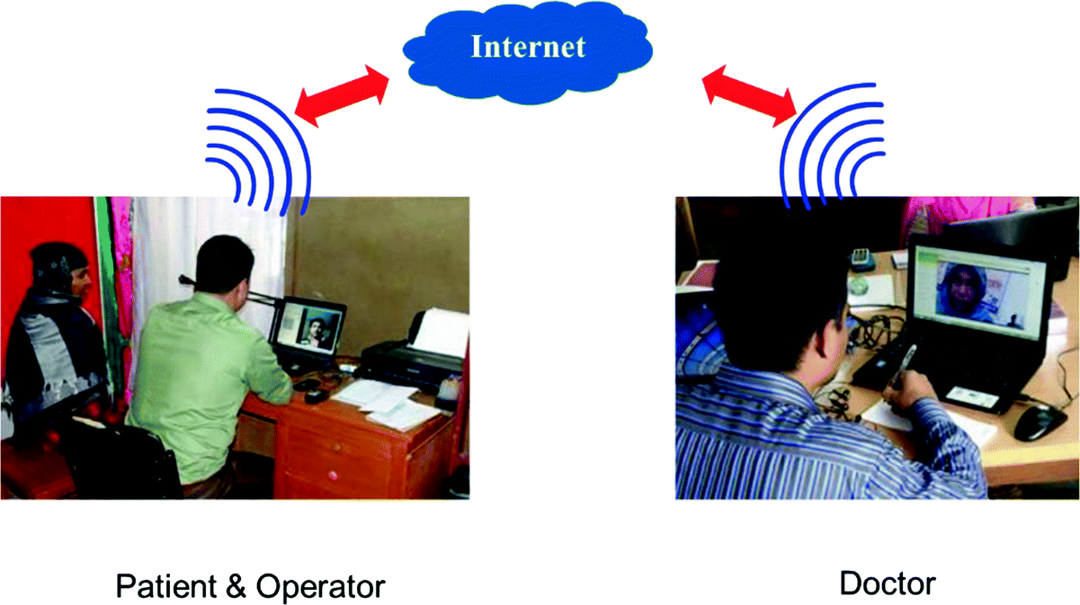
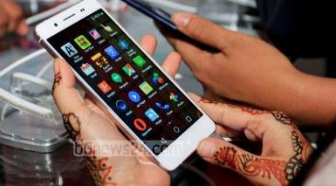
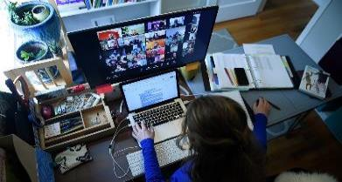
নিচের ছবিগুলোতে কী ঘটছে?
ডিজিটাল বাংলাদেশে মানুষ একে অপরের সাথে অনলাইনে ল্যাপটপ,ডেস্কটপ বা মোবাইল ফোন দিয়ে যোগাযোগ বা মনের ভাব প্রকাশ করছে।মানুষ আগ্রহ সহকারে এ কাজগুলো করছে ও আনন্দ লাভ করছে।এভাবে মানুষ তথ্য ও যোগাযোগ প্রযুক্তি ব্যবহার করে আধুনিক বাংলাদেশ গড়ে তুলছে।
Notes:
ছবি দেখিয়ে ছোট ছোট প্রশ্ন করে শিক্ষক বিষয়বস্তুর সাথে শিক্ষার্থীদের সম্পর্ক ঘটাবেন।

Slide 12
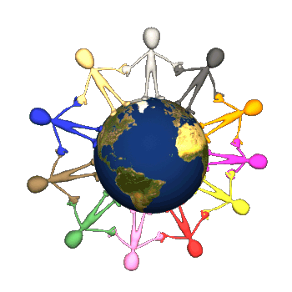
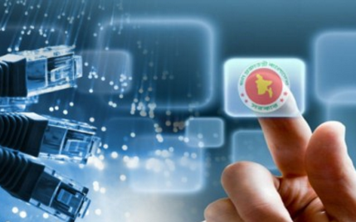
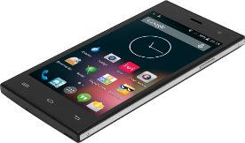
একক কাজ-০৫ মিনিট
একক কাজ-০৫ মিনিট
ডিজিটাল বাংলাদেশ অর্থ কী কম্পিউটার প্রস্তুত দেশ?বুঝিয়ে লেখ।
Notes:
শিক্ষার্থীরা খাতায় লিখবে ও শিক্ষক ঘুরে ঘুরে দেখবেন ( একক কাজ ৫ মিনিট)

Slide 13
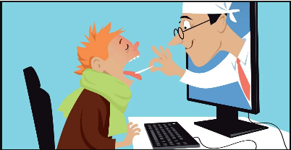
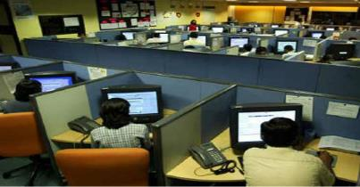
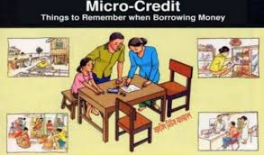
ডিজিটাল বাংলাদেশের লক্ষ্য
সব ধরনের প্রযুক্তি ব্যবহার করে শিক্ষা, স্বাস্থ্য , কর্মসংস্থান এবং দারিদ্র্য মোচনের অঙ্গীকার বাস্তবায়ন করা হচ্ছে ডিজিটাল বাংলাদেশের লক্ষ্য।এই লক্ষ্যে পৌঁছানোর জন্যে আমাদের ইতিবাচক মানসিকতার পরিবর্তন এবং উদ্ভাবনী চিন্তা করা খুবই প্রয়োজন।
Notes:
ছবি দেখিয়ে ছোট ছোট প্রশ্ন করে শিক্ষক বিষয়বস্তুর সাথে শিক্ষার্থীদের সম্পর্ক ঘটাবেন।

Slide 14
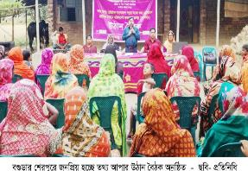
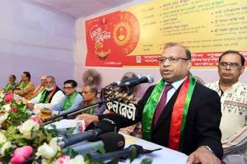
নিচের ছবিগুলো দেখি…
ডিজিটাল বাংলাদেশের পেছনের মূল কথা হচ্ছে দেশের মানুষের জন্য গণতন্ত্র ,মানবাধিকার ,স্বচ্ছতা ,দায়বদ্ধতা ও সুবিচার নিশ্চিত করা এবং সেগুলোর জন্যে প্রযুক্তির সর্বোচ্চ ব্যবহার করা ।তার চূড়ান্ত লক্ষ্য হচ্ছে সকল শ্রেণির সব ধরনের মানুষের জীবনের মান উন্নয়ন।
Notes:
ছবি দেখিয়ে ছোট ছোট প্রশ্ন করে শিক্ষক বিষয়বস্তুর সাথে শিক্ষার্থীদের সম্পর্ক ঘটাবেন।

Slide 15
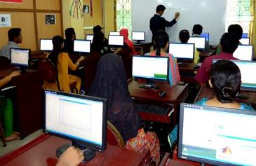
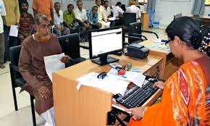
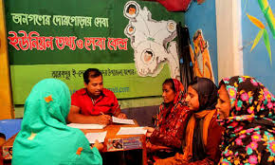
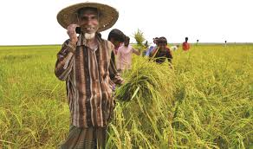
ডিজিটাল বাংলাদেশ বাস্তবায়নে ৪টি সুনির্দিষ্ট বিষয়
মানবসম্পদ উন্নয়ন
জনগণের সম্পৃক্ততা
সিভিল সার্ভিস
দৈনন্দিন জীবনে তথ্য প্রযুক্তি
Notes:
ছবি দেখিয়ে ছোট ছোট প্রশ্ন করে শিক্ষক বিষয়বস্তুর সাথে শিক্ষার্থীদের সম্পর্ক ঘটাবেন।

Slide 16
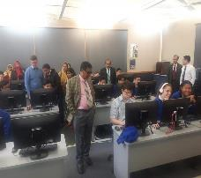
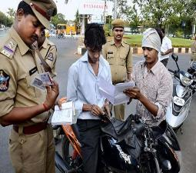
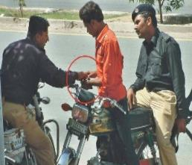
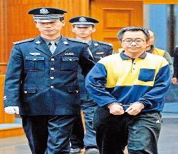
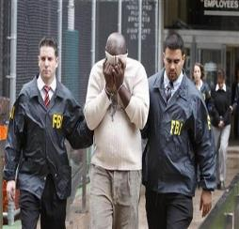
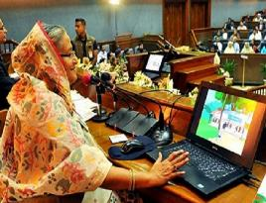
নিউজিল্যান্ড
পৃথিবীর অন্য দেশের তুলনায় বাংলাদেশে তথ্যপ্রযুক্তি প্রসারের কাজটি শুরু হয়েছে দেরিতে।সাবমেরিন ক্যাবলের সাথে যুক্ত হওয়ায় আমাদের দেশও এখন আধুনিক দেশ।
ভারত
পাকিস্থান
চীন
আমেরিকা
বাংলাদেশ
Notes:
ছবি দেখিয়ে ছোট ছোট প্রশ্ন করে শিক্ষক বিষয়বস্তুর সাথে শিক্ষার্থীদের সম্পর্ক ঘটাবেন।

Slide 17
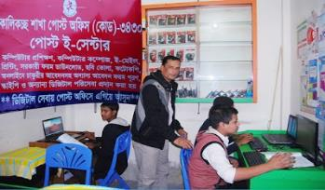
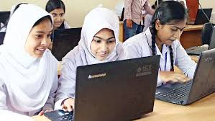
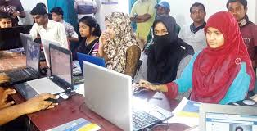
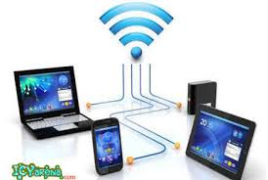
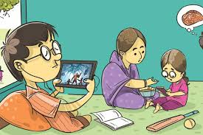
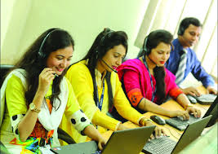
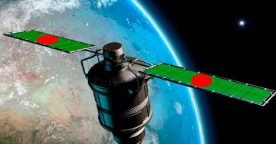
নিচের ছবিগুলো দেখি…
ইউনিয়ন পর্যায়ে ইনফরমেশন সার্ভিস সেন্টার
ই- পোস্ট অফিস
কলেজ বিশ্ববিদ্যালয়ে কম্পিউটার সায়েন্স পড়ানো হচ্ছে
আউটসোর্সিং
সফটওয়্যার কোম্পানিতে কাজের সুযোগ
বঙ্গবন্ধু স্যাটেলাইট
মোবাইল ইন্টারনেট ভর্তি পরিক্ষার রেজিস্ট্রেশন
পরীক্ষার ফলাফল, ট্রেনের টিকেট কাটা যায়
Notes:
ছবি দেখিয়ে ছোট ছোট প্রশ্ন করে শিক্ষক বিষয়বস্তুর সাথে শিক্ষার্থীদের সম্পর্ক ঘটাবেন।

Slide 18
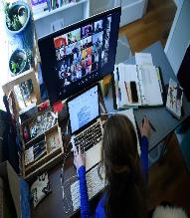
জোড়ায় কাজ-০৭ মিনিট
হিয়া ঢাকা বিশ্ববিদ্যালয়ের প্রযুক্তি ইউনিট থেকে আইপিই শেষ করে নিজেই একটি কোম্পানি খুলেছে ও বিশাল সংখ্যক তরুণ-তরুণীদেরকে ব্যক্তিগত পর্যায়ে আউট সোর্সিং-এ যুক্ত করেছে। ডিজিটাল বাংলাদেশ বাস্তবায়নে হিয়া কীভাবে ভূমিকা রাখছে বলে তুমি মনে কর? পাঠ্যপুস্তকের আলোকে ব্যাখ্যা করো।
Notes:
শিক্ষার্থীরা ডিজিটাল বাংলাদেশ বাস্তবায়নের গুরুত্বপূর্ণ দিকগুলো চিন্তা করে উদ্দীপকের আলোকে ব্যাখ্যা করবে (সময়-০৭ মিনিট)

Slide 19
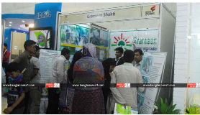
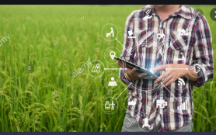
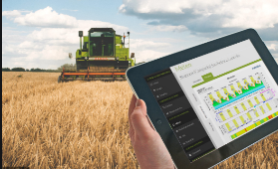
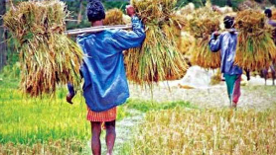
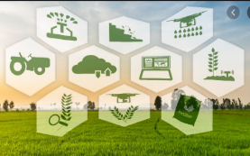
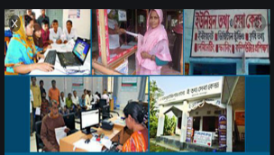
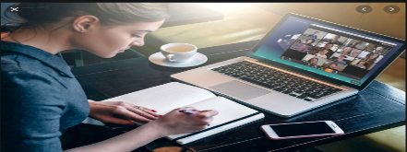
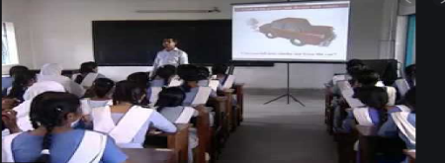
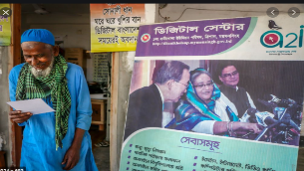
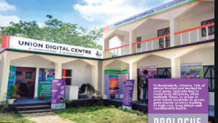
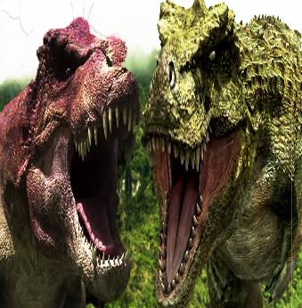
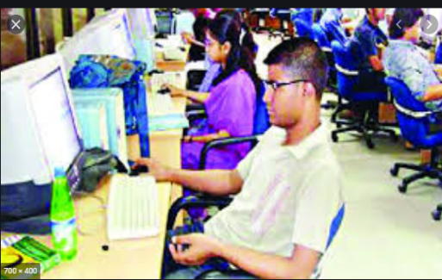
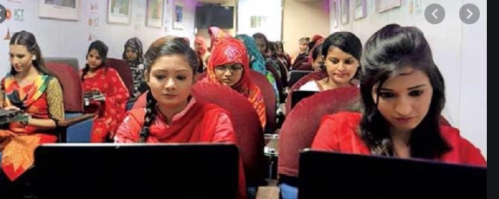
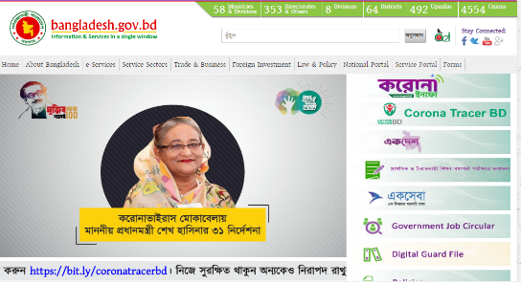
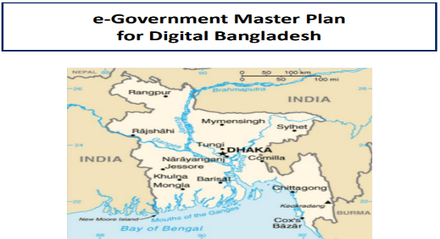
নিচের ছবিগুলো দেখি…
বিশ্ববিদ্যালয় এবং তথ্য ও যোগাযোগ প্রযুক্তি শিল্পের মধ্যে সমন্বয় করতে হবে।তাহলেই আমরা প্রকৃত ডিজিটাল বাংলাদেশ গড়ে তুলতে পারব।
তথ্যপ্রযুক্তির উন্নয়নের সাথে সাথে আমরা লক্ষ্যে পৌঁছে গেছি এটা ভাবা মোটেই ঠিক নয়।আমাদের বেশীরভাগ মানুষই গ্রামে বাস করে।
তথ্যপ্রযুক্তি এবং শক্তিশালী কম্পিউটার সৃষ্টিশীল মানুষের সৃজনশীলতার এক অভিনব দিগন্ত উন্মোচিত করেছে। নতুন প্রজন্মকে উদ্ভাবনী ক্ষমতা কাজে লাগাতে উৎসাহিত করতে হবে।
ডিজিটাল বাংলাদেশ গড়ে তোলার প্রথম ধাপ হচ্ছে গ্রামীণ মানুষকে তথ্য ও যোগাযোগ প্রযুক্তির সেবায় নিয়ে আসতে হবে।
ই-গভর্ন্যান্স এর মাধ্যমে সকল কাজে স্বচ্ছতা নিশ্চিত করতে হবে।
স্কুল কলেজ বিশ্ববিদ্যালয়ে লেখাপড়ার মান বাড়াতে হবে,আরো বেশী সংখ্যক শিক্ষার্থীকে তথ্য ও যোগাযোগ প্রযুক্তিতে দক্ষ করে তুলতে হবে।
তথ্যপ্রযুক্তির পুরো সুবিধা পেতে হলে দক্ষ জনশক্তি গড়ে তুলতে হবে ।
ডিজিটাল বাংলাদেশ গড়ে তোলার জন্য বিশাল অবকাঠামো গড়ে তুলতে হবে ।
Notes:
ছবি দেখিয়ে ছোট ছোট প্রশ্ন করে শিক্ষক বিষয়বস্তুর সাথে শিক্ষার্থীদের সম্পর্ক ঘটাবেন।

Slide 20
দলগত কাজ-১০ মিনিট
করোনা ভাইরাস সংক্রমণ প্রতিরোধ করতে কনার স্কুল এখন বন্ধ ও সীমিত আকারে লক ডাউন চলছে। কনা তথ্য প্রযুক্তি ব্যবহার করে ইন্টারনেটের সাহায্যে বই পড়া থেকে শুরু করে বিভিন্ন শিক্ষামূলক আকর্ষণীয় ভিডিও দেখছে। কনার এসব কর্মকাণ্ড কী ডিজিটাল বাংলাদেশ বিনির্মাণে গৃহীত পদক্ষেপের প্রতিফলন? ব্যাখ্যা করো।
Notes:
শিক্ষার্থীরা দলে বিভক্ত হয়ে ডিজিটাল বাংলাদেশ বাস্তবায়নে গৃহীত পদক্ষেপের প্রতিফলন ব্যাখ্যা করবে(সময়-১০ মিনিট)

Slide 21
মূল্যায়ন
৩.ডিজিটাল বাংলাদেশ বাস্তবায়নের সুনির্দিষ্ট বিষয় হচ্ছে -
i.দৈনন্দিন জীবনে তথ্য প্রযুক্তির ব্যবহার ii.মানব সম্পদ উন্নয়ন
iii.জনগণের সম্পৃক্ততা
নিচের কোনটি সঠিক?
ক.i ও ii খ.i ও iii গ.ii ও iii ঘ.i ,ii ও iii
১.ডিজিটাল বাংলাদেশ বলতে বুঝায়-
ক. কম্পিউটার কেন্দ্রিক দেশ খ.আধুনিক দেশ গ.সাবমেরিন ক্যাবলের সুবিধা ঘ.আমরা উন্নতি করেছি
২.ই-ক্লাসরুম তৈরির জন্য প্রয়োজন-
i.ওয়েব ক্যাম ii.ইন্টারনেট iii.প্রয়োজনীয় কাঠামো
নিচের কোনটি সঠিক?
ক.i ও ii খ.i ও iii গ.ii ও iii ঘ.i ,ii ও iii
৪. অতীত ও বর্তমানের নাগরিক সেবার মধ্যে কী পার্থক্য আছে ?(১টি)
Notes:
মূল্যায়ন শেষে সময় থাকলে শিক্ষক আরেকবার পাঠের রিভিউ করবেন।

Slide 22
বাড়ির কাজ
“তথ্যপ্রযুক্তি, নেটওয়ার্ক ও শক্তিশালী কম্পিউটার নতুন প্রজন্মের উদ্ভাবনী ক্ষমতা বৃদ্ধি করছে ও দক্ষ জনশক্তি তৈরি করছে- যা ডিজিটাল বাংলাদেশেরই রূপকল্প।” উক্তিটির সাথে কী তুমি একমত?যুক্তি দাও।
Notes:
বাড়ির কাজ শিক্ষার্থীরা খাতায় লিখছে কী-না শিক্ষক খেয়াল রাখবেন।

Slide 23
Notes:
সময় থাকলে ১টী নীতিবাক্য বলে শিক্ষক ক্লাস শেষ করবেন।

